Slide 1
DM话术后台管理系统
DM Team
July,2019

Slide 2
1、简介 2、项目逻辑架构 3、功能 4、页面原型 5、流程编辑器引入效果 6、技术选型 7、后续拓展
目录

Slide 3
1、简介
为解决在项目开发以及使用过程中对后台话术数据进行统一管理问题。
项目开发人员：在项目开发过程中，管理测试话术。
项目业务人员：新增需求以及线上项目的话术管理。
线上使用者：和《流程编辑器》配合使用过程中对固定流程以及项目的话术管理。
目的
使用人群

Slide 4
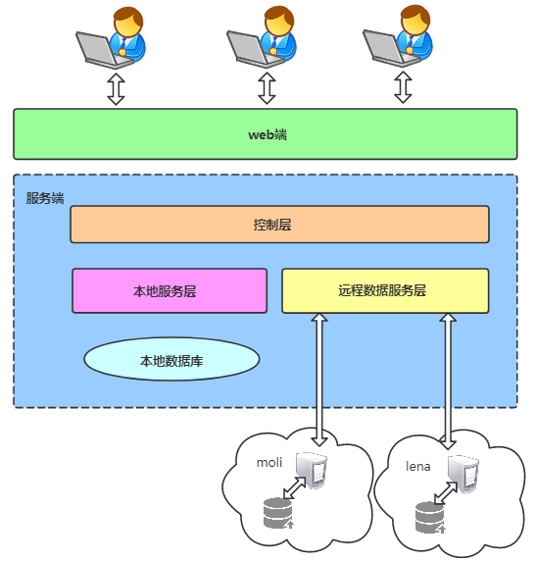
2、项目逻辑架构简要概述
项目主体架构主要分为3部分：
web端，服务端，不同项目上的CRUD服务。
使用者通过前端进行交互，然后控制层，服务层分为两部分：
第一部分是本地服务，管理系统的基础数据。
第二部分是远程数据服务层，不同项目服务器上搭建对该项目话术的CRUD服务，提供RPC调用。

Slide 5
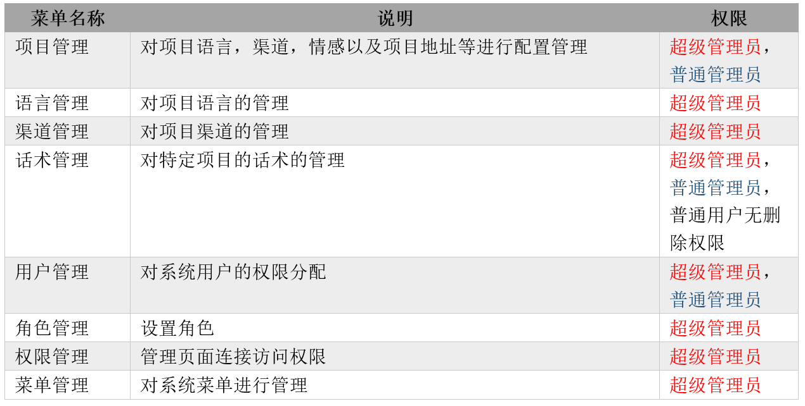
3、功能

Slide 6
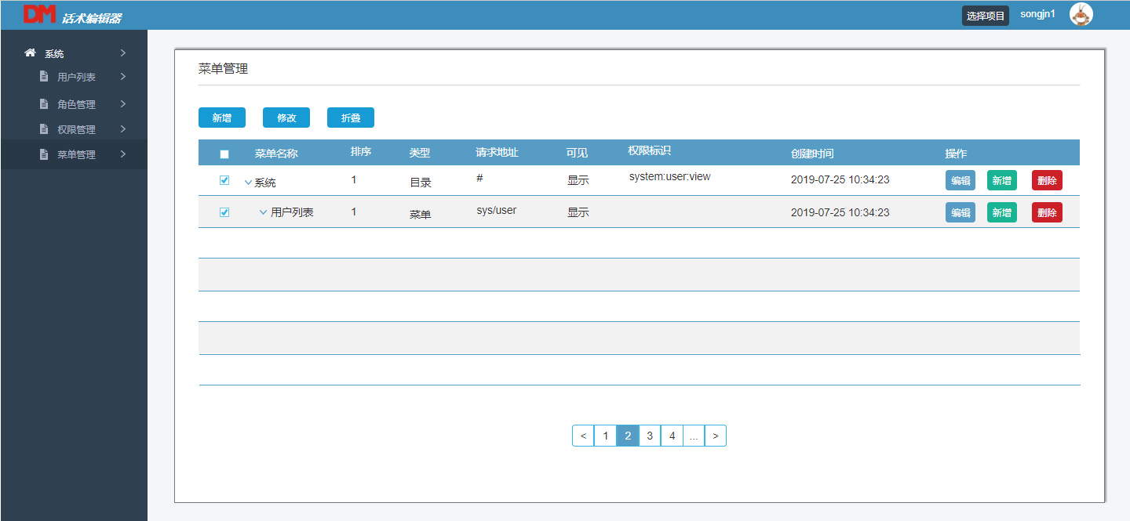
4.1 页面原型-首次进入
首次进入页面只有系统目录，包含四个子页面，分别是用户列表，角色管理，权限管理，菜单管理。然后通过菜单管理添加相应的管理菜单以及页面。下面展示默认已经添加好了话术管理相关菜单及页面。

Slide 7
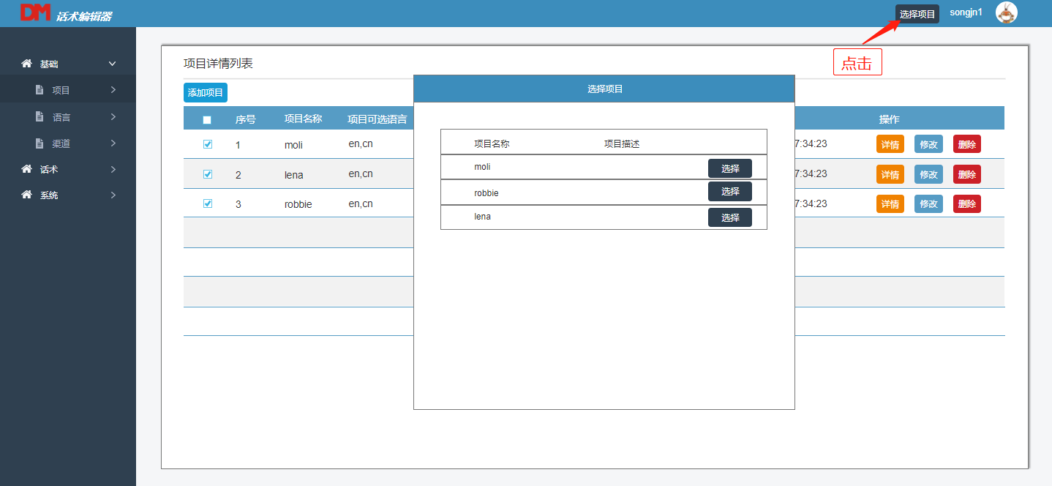
4.2 页面原型-选择项目页面
登录系统后，如果你想操作话术需要选择所要管理的项目，然后才能对话术进行操作。

Slide 8
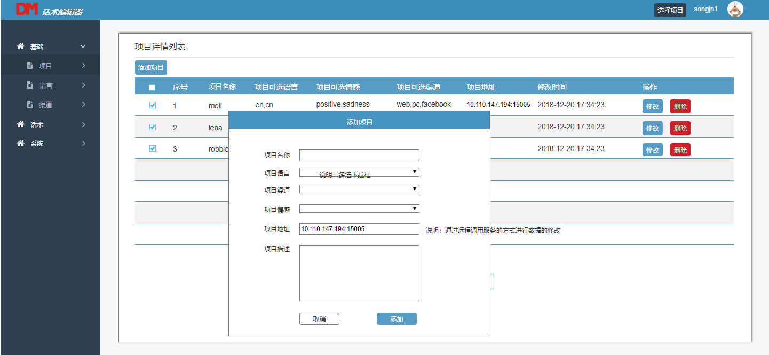
4.3 页面原型-项目管理页面
超级管理员对所有项目可见。
普通管理员只显示分配其管理的项目。

Slide 9
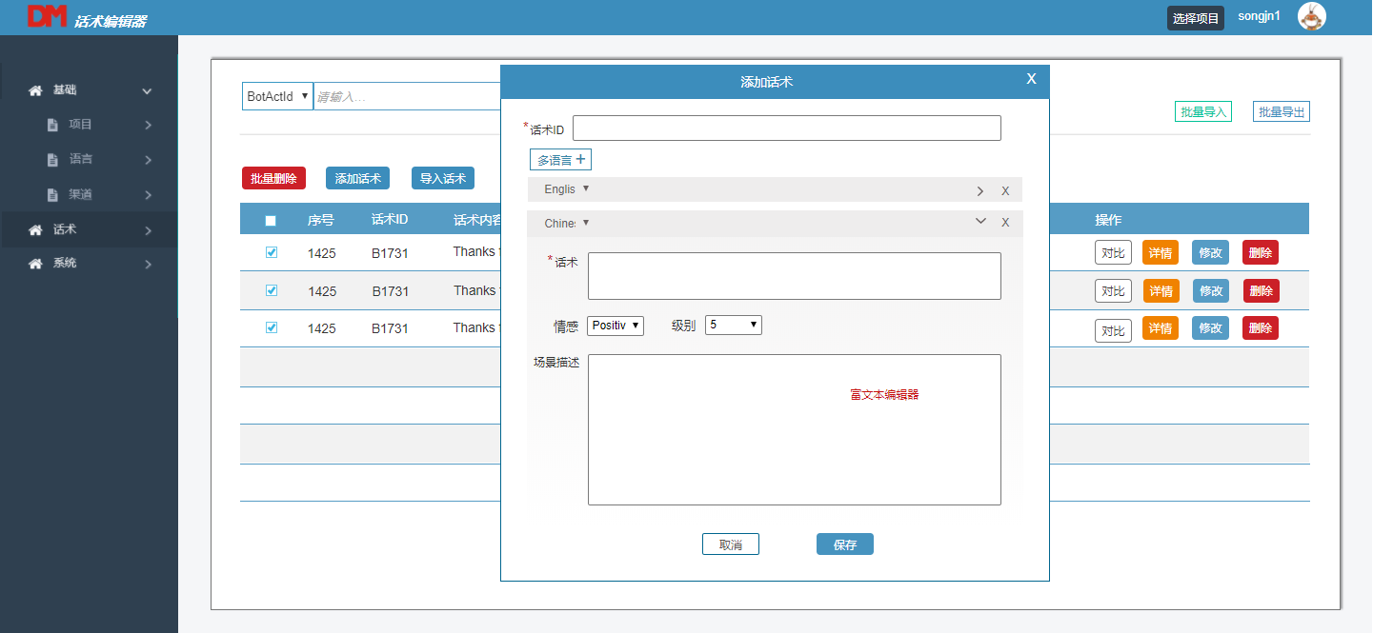
4.4 页面原型-话术管理页面
导入话术：①初始化的时候进行话术导入②导入其他项目话术
对比：与其他项目话术进行对比

Slide 10
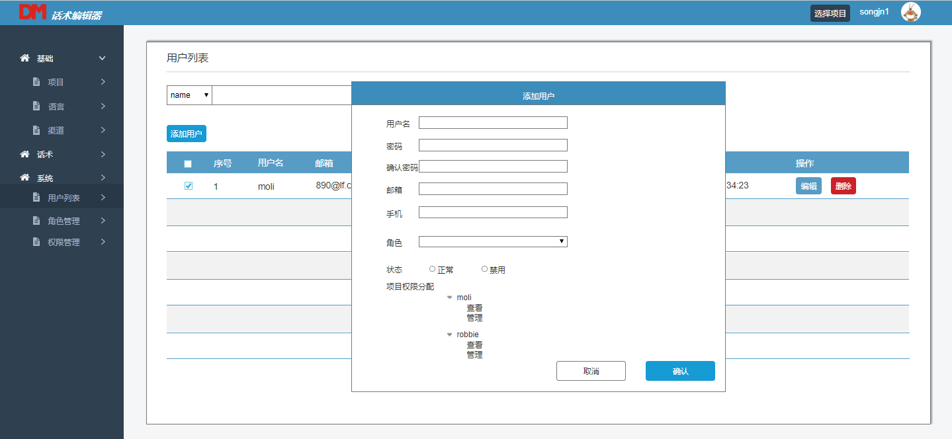
4.5 页面原型-角色管理页面
说明：项目权限分配

Slide 11
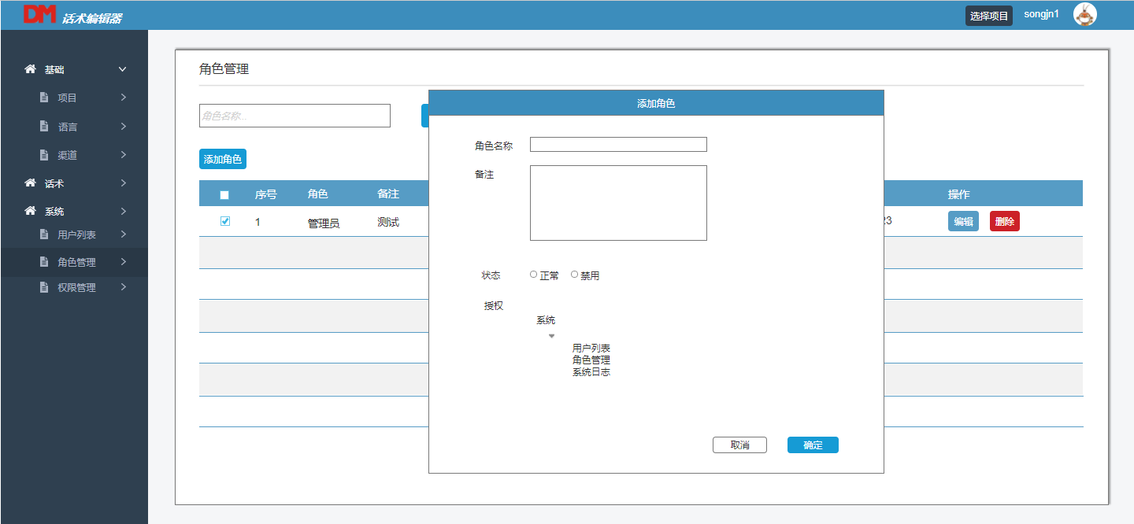
4.6 页面原型-用户管理页面
说明：系统权限分配

Slide 12
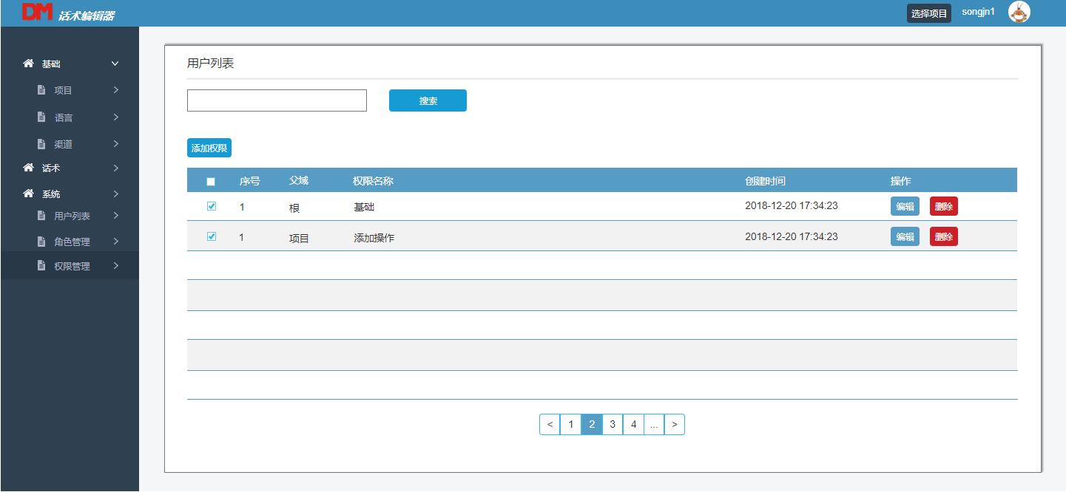
4.7 页面原型-权限管理页面
说明：系统设置两种权限

Slide 13

两种权限说明
话术权限：新建用户后由管理员进行分配。
菜单权限：每个角色有不同的权限，管理员分配用户不同的角色。
角色暂时分为三种：
①超级管理员（所有权限）
新增项目、语言、渠道、情感、对所有项目话术CRUD、管理用户。
②普通管理员
•对单个项目的CRUD，可以查看指定项目的话术列表。
•可以对单个项目语言。情感、渠道进行配置。如果缺少某项，需要申请超级管理员进行添加，然后再进行操作。
③普通用户
对话术的查看，修改，新增。

Slide 14
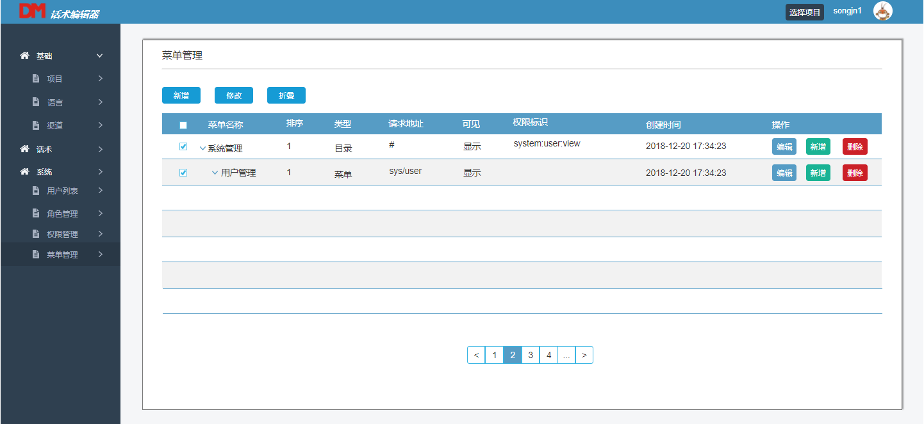
4.8 页面原型-菜单管理页面

Slide 15
4.8 页面原型-菜单管理页面

Slide 16
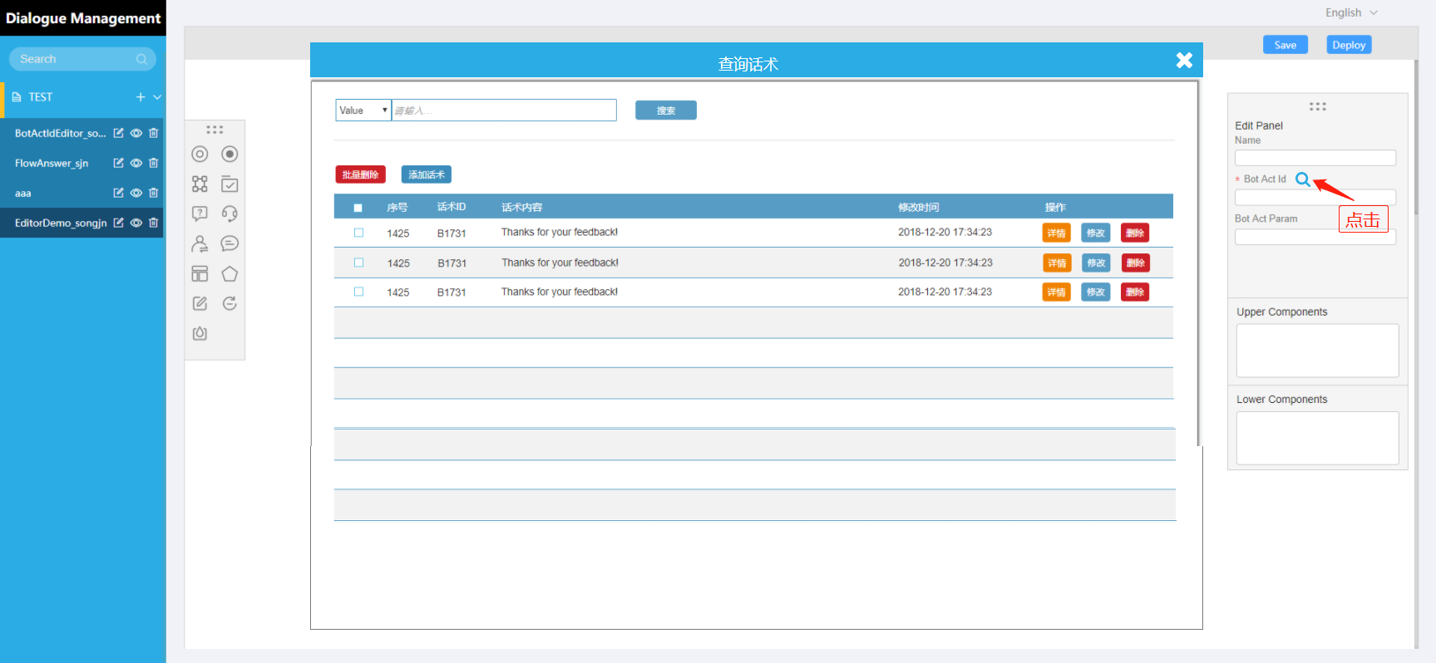
5、流程编辑器引入效果
说明：流程编辑器引入话术管理系统话术页面部分功能，支持流程编辑过程中对话术的查看以及新增等功能。

Slide 17
6、技术选型
1）核心框架：SpringBoot
2）安全框架：Shiro
3）数据库层：Spring data jpa
4）数据库连接：Druid
5）前端：Vue.js

Slide 18
7、后续拓展业务
1）接口管理
2）日志管理
3）NLG按钮管理
4）可选参数按钮管理
5）流程编辑器基础数据的管理
6）流程编辑器的链接

